Slide 1


2024년 4월 23일 Study Meeting
논리 오류 감지
Logical Fallacy detection
정지$원$
성균관대학교 인공지능학과
석사과정
jwjw9603@g.skku.edu

Slide 2
Progress
진행 내용 Overview
Feedback
Paper Follow up
ToDo
Notes:
c

Slide 3
Progress
Feedback
4월 16일 ACL ARR에 Short Paper로 제출 : Large Language Models are Better Logical Fallacy Reasoners with Counterargument, Goal, and Explanation-aware Prompt Formulation
논문을 제출하고 교수님과 미팅을 가짐
논문을 제출하면서 여러가지 부족한 점과 보충해야 할 점을 발견
미팅 당시에 나온 피드백
그림 크기
글씨 크기
Multi class classification에서 Baseline에 대한 실험
(-)표시가 되어있는 것을 채울 수 있을까?
논문 제목
쿼리라는 단어는 중복되는 주제가 많다. 그래서 ~aware Prompt Formulation으로 선택했지만 더 좋은 것이 있을까?
Writing
통일된 용어 선택 필요
쿼리 선택의 발전
현재 CG, EX, GO 쿼리를 각각 선택하고 이에 대한 결과를 보여주었다.
여기서 더 나아가, 쿼리의 ranking을 측정하여 어떻게 조합하느냐에 따른 결과 차이
또는, 위 세 가지의 쿼리를 선택하는 과정을 구체적으로 설명할 수 있다면?

Slide 4
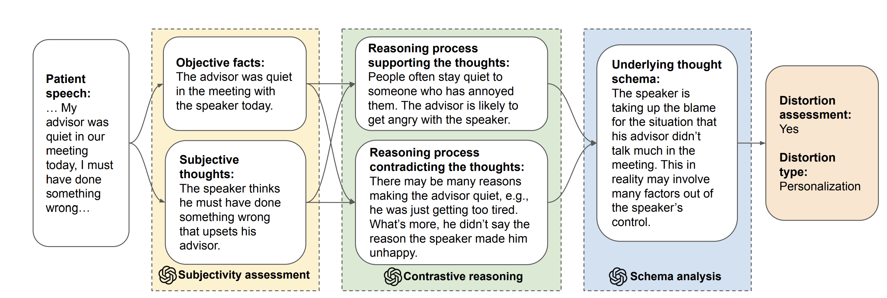
Progress
Paper Follow-up
Empowering Psychotherapy with Large Language Models: Cognitive Distortion Detection through Diagnosis of Thought Prompting paper
이 논문은 DoT(Diagnosis of Thought)라는 prompting을 사용해서 인지 왜곡 감지와 분류를 진행한다.
크게 3단계로 있으며, 단계는 다음과 같다 :
Subjectivity Assesment
환자의 말을 객관적 사실과 주관적 생각으로 나눈다.
Contrastive Reasoning
환자가 자신의 주관적 생각의 진실성을 어떻게 확신하는지를 발견하는 것을 목표로 한다.
Schema Analysis
환자가 자신의 주관적 생각의 진실성을 어떻게 확신하는지 발견하는 것을 목표로 한다.

Slide 5
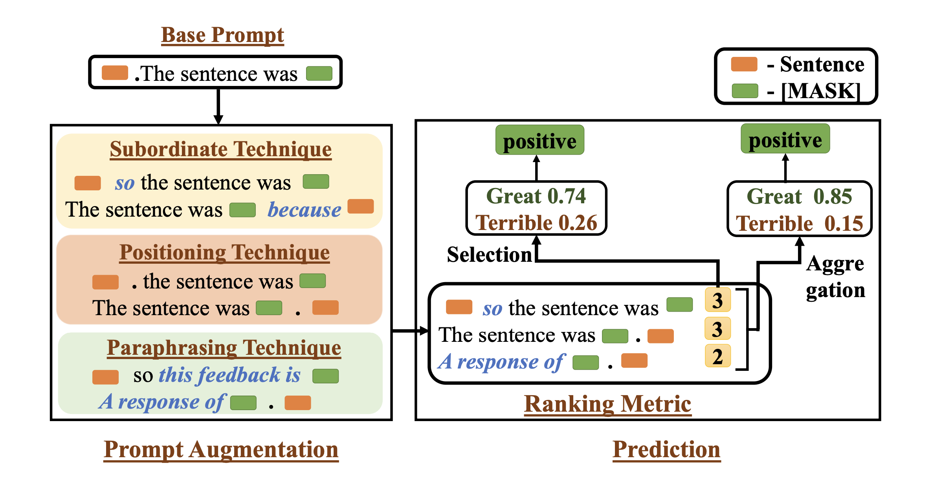
Progress
Paper Follow-up
이전 논문은 직접적으로 연관되어 있지는 않지만 저런 타당한 Flow를 참고하기에 적합한 논문이라 생각함.
이 논문 뿐만 아니라 Zero-shot Approach to Overcome Perturbation Sensitivity of Prompts 과 같은 논문 방향도 봐야함
만들어진 Query들을 Ranking할 수 있는 paper들을 더 살펴보자.

Slide 6
Progress
ToDo
이번주에 최대한 논문 자료 Follow-up해서 공유하도록 하겠습니다.

Slide 7
감사합니다
발표 경청해 주셔서 감사합니다
정지원 성균관대학교 인공지능학과 석사 과정
jwjw9603@g.skku.edu

